Slide 1
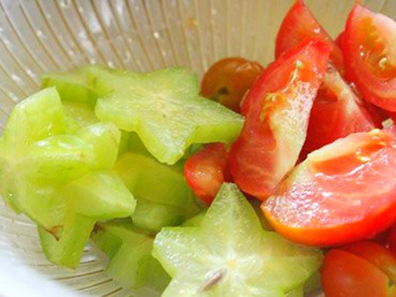
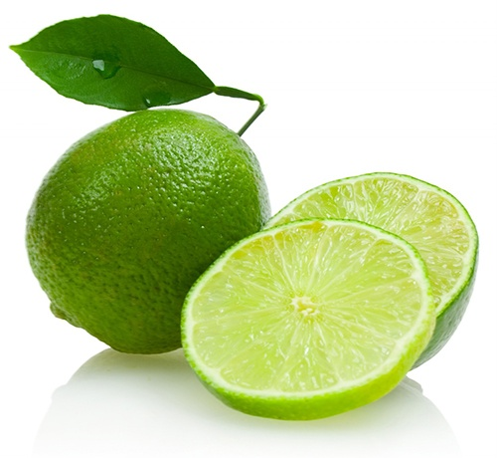
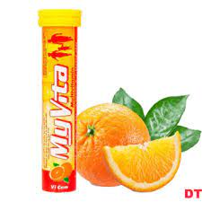
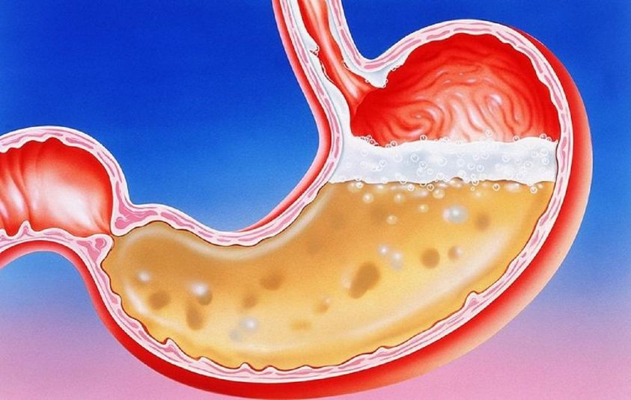
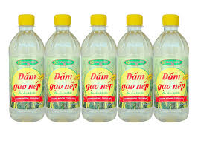

Slide 2




HÓA HỌC 9
CHỦ ĐỀ: AXIT

Slide 3

Cho các chất sau:
HCl, NaCl, Ca(OH)₂ , H₂SO₄ ,Na₂O, HNO₃, SO₂ , H₂CO₃ , CuSO₄ , CO, H₂SO₃
Hãy chỉ ra đâu là axit. Gọi tên các axit đó?

Slide 4
Một số axit quan trọng
STT | CTPT | TÊN GỌI
1 | HCl | Axit clohidric
2 | H₂SO₄ | Axit sunfuric
3 | HNO₃ | Axit nitric
4 | H₂CO₃ | Axit cacbonic
5 | H₂SO₃ | Axit sufurơ

Slide 5
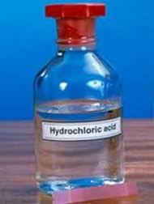
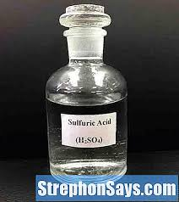
Chủ đề 2-AXIT
Bài 3: TÍNH CHẤT HÓA HỌC CỦA AXIT

Slide 6
NỘI DUNG BÀI HỌC
Bài 3: TÍNH CHẤT HÓA HỌC CỦA AXIT
I. Tính chất hóa học
II. Axit mạnh và axit yếu

Slide 7
Bài 3: TÍNH CHẤT HÓA HỌC CỦA AXIT
TÍNH CHẤT HÓA HỌC CỦA AXIT
Tác dụng chất chỉ thị màu
Tác dụng với kim loại
Tác dụng với bazơ
Tác dụng với oxit
bazơ
Tác dụng với muối

Slide 8
Bài 3: TÍNH CHẤT HÓA HỌC CỦA AXIT
I. Tính chất hóa học
Thí nghiệm:
Nhỏ một giọt dd axit HCl lên mẫu giấy quỳ tím.
1. Làm đổi màu chất chỉ thị màu
Hiện tượng:
Dung dịch axit làm đổi màu quỳ tím thành màu đỏ.
Quỳ tím chuyển sang màu đỏ
Nhận xét
Dung dịch HCl
Giấy quỳ tím

Slide 9
Bài 3: TÍNH CHẤT HÓA HỌC CỦA AXIT
I. Tính chất hóa học
1. Làm đổi màu chất chỉ thị màu
2. Tác dụng với kim loại
Thí nghiệm 2: Cho một ít kim loại Al vào đáy ống nghiệm, thêm vào ống nghiệm 1 - 2 ml dd axit HCl.

Slide 10
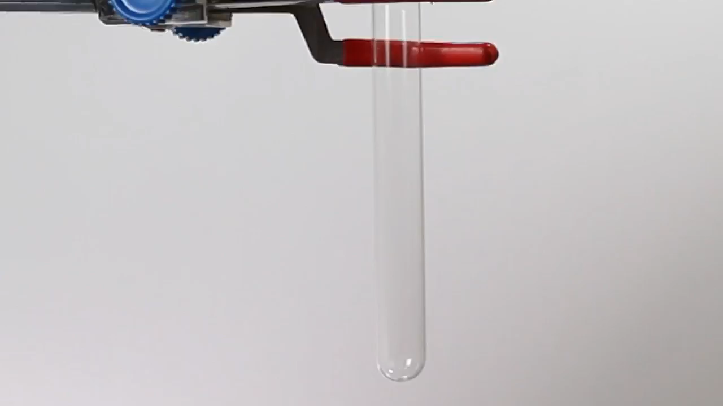
Bài 3: TÍNH CHẤT HÓA HỌC CỦA AXIT

Slide 11
Bài 3: TÍNH CHẤT HÓA HỌC CỦA AXIT
I. Tính chất hóa học
1. Làm đổi màu chất chỉ thị màu
2. Tác dụng với kim loại
Hiện tượng:
2
Kim loại tan ra, đồng thời có bọt khí không màu bay ra.
Al + HCl →
6
3
AlCl₃ + H₂↑
2
Dung dịch axit tác dụng với nhiều kim loại tạo thành muối và giải phóng khí hiđro.
Nhận xét:
Phản ứng sinh ra muối và khí hiđro.
Chú ý: Axit nitric HNO₃ và H₂SO₄ đặc tác dụng với nhiều kim loại nhưng không giải phóng khí hiđro.

Slide 12
Bài 3: TÍNH CHẤT HÓA HỌC CỦA AXIT
I. Tính chất hóa học
1. Làm đổi màu chất chỉ thị màu
2. Tác dụng với kim loại
3. Tác dụng với bazơ
Thí nghiệm:
Cho vào đáy ống nghiệm một ít Cu(OH)_{2,} thêm 1 – 2 ml dd H₂SO₄.

Slide 13
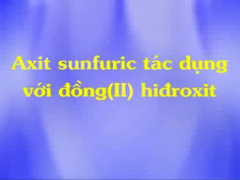
Bài 3: TÍNH CHẤT HÓA HỌC CỦA AXIT

Slide 14
Bài 3: TÍNH CHẤT HÓA HỌC CỦA AXIT
I. Tính chất hóa học
1. Làm đổi màu chất chỉ thị màu
Thí nghiệm:
2. Tác dụng với kim loại
Cho vào đáy ống nghiệm một ít Cu(OH)_{2,} thêm 1 – 2 ml dd HCl.
3. Tác dụng với bazơ
H₂SO₄ + Cu(OH)₂ →
CuSO₄ + H₂O
2
Axit tác dụng với bazơ tạo thành muối và nước.
Hiện tượng:
Cu(OH)₂ bị hòa tan, tạo thành dd màu xanh lam.
Nhận xét:
Cu(OH)₂ tác dụng với dung dịch axit sinh ra dd muối đồng màu xanh lam.

Slide 15
Bài 3: TÍNH CHẤT HÓA HỌC CỦA AXIT
I. Tính chất hóa học
1. Làm đổi màu chất chỉ thị màu
Thí nghiệm:
2. Tác dụng với kim loại
Cho vào đáy ống nghiệm 1 ít Fe₂O_{3,} thêm 1 – 2 ml dd HCl.
3. Tác dụng với bazơ
4. Tác dụng với oxit bazơ

Slide 16
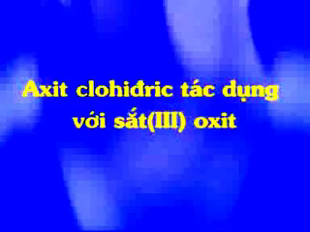
Bài 3: TÍNH CHẤT HÓA HỌC CỦA AXIT

Slide 17
Bài 3: TÍNH CHẤT HÓA HỌC CỦA AXIT
I. Tính chất hóa học
1. Làm đổi màu chất chỉ thị màu
2. Tác dụng với kim loại
3. Tác dụng với bazơ
4. Tác dụng với oxit bazơ
Hiện tượng:
HCl + Fe₂O₃ →
Fe₂O₃ bị hòa tan, tạo ra dd có màu vàng nâu.
6
2
FeCl₃ + H₂O
3
Axit tác dụng với oxit bazơ tạo thành muối và nước.
Nhận xét:
Fe₂O₃ tác dụng với dung dịch axit sinh ra dd muối sắt (III) có màu vàng nâu.

Slide 18
Bài 3: TÍNH CHẤT HÓA HỌC CỦA AXIT
I. Tính chất hóa học
1. Làm đổi màu chất chỉ thị màu
2. Tác dụng với kim loại
3. Tác dụng với bazơ
4. Tác dụng với oxit bazơ
Thí nghiệm:
5. Tác dụng với muối
Nhỏ vài giọt dd H₂SO₄ vào ống nghiệm có sẳn 1 ml dd BaCl_{2.}

Slide 19
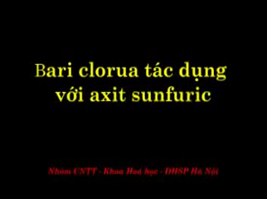
Bài 3: TÍNH CHẤT HÓA HỌC CỦA AXIT

Slide 20
Bài 3: TÍNH CHẤT HÓA HỌC CỦA AXIT
I. Tính chất hóa học
1. Làm đổi màu chất chỉ thị màu
2. Tác dụng với kim loại
3. Tác dụng với bazơ
4. Tác dụng với oxit bazơ
5. Tác dụng với muối
Hiện tượng:
Có kết tủa trắng xuất hiện.
H₂SO₄ + BaCl₂ → BaSO₄↓ + HCl
2
Nhận xét:
Phản ứng tạo thành muối BaSO₄ không tan.
Axit tác dụng với muối tạo thành muối mới và axit mới.

Slide 21
II. AXIT MẠNH, AXIT YẾU
Axit yếu
Axit mạnh
HCl , H₂SO_{4 ,} HNO₃ , ...
Phản ứng mạnh với các chất
Dẫn điện tốt
H₂SO₃ , H₂CO₃ , H₂S
Phản ứng chậm với các chất
Dẫn điện yếu
Dễ bị phân hủy:
H₂SO₃ SO₂ + H₂ O
H₂CO₃ CO₂ + H₂ O

Slide 22








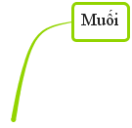





Bài 3: TÍNH CHẤT HÓA HỌC CỦA AXIT
TÍNH CHẤT HÓA HỌC CỦA AXIT

Slide 23
Bài 3: TÍNH CHẤT HÓA HỌC CỦA AXIT
Bài tập 1: Viết các phương trình hóa học để hoàn thành sơ đồ chuyển hóa sau:
BaSO₄
1
3
4
SO₂
2
MgSO₄
SO₃
H₂SO₄
5
CaSO₄

Slide 24
Bài 3: TÍNH CHẤT HÓA HỌC CỦA AXIT
t⁰
1
2
SO₂
+
O₂
2
SO₃
2
SO₃
+
H₂O
H₂SO₄
3
H₂SO₄
+
BaCl₂
BaSO₄
+
2
HCl
4
H₂SO₄
+
Mg
MgSO₄
+
2
H₂
5
H₂SO₄
+
CaO
CaSO₄
+
H₂O

Slide 25

RUNG CHUÔNG VÀNG

Slide 26





rung chuông vàng
Chất nào sau đây không phải là axit?
Câu 1
2 NaHSO₄
Hết giờ
A
H₂ SO₄
B
2
13
8
0
1
3
6
7
9
10
11
12
14
15
5
4
HCl
c
HNO₃
D

Slide 27
rung chuông vàng
Tính chất hóa học nào không phải của axit?
Câu 2
Tác dụng với kim loại
Hết giờ
A
Tác dụng với bazo
B
2
13
8
0
1
3
6
7
9
10
11
12
14
15
5
4
Tác dụng với oxit axit
c
Tác dụng với oxit bazơ
D

Slide 28
rung chuông vàng
Dung dịch a xít HCl hoặc H₂SO₄
loãng tác dụng với chất nào tạo ra
khí hiđro?
Câu 3
Hết giờ
NaOH
A
2
13
8
0
1
3
6
7
9
10
11
12
14
15
5
4
Mg
B
CaO
c
CO₂
D

Slide 29
rung chuông vàng
Cho Fe₂O₃ vào dd HCl thu được
muối nào?
Câu 4
FeCl
Hết giờ
A
Fe Cl₂
2
13
8
0
1
3
6
7
9
10
11
12
14
15
5
B
4
FeCl₃
c
FeCl₂ và FeCl₃
D

Slide 30
rung chuông vàng
Hòa tan 4,8 gam Mg bằng dd HCl vừa đủ .
V của khí H₂ thoát ra ở đktc là
(Cho NTK của Mg= 24)
Câu 5
2,24 lít
Hết giờ
A
4,48 lit
2
13
8
0
1
3
6
7
9
10
11
12
14
15
5
B
4
3,36 lít
c
6,72 lít
D

Slide 31


rung chuông vàng
Binh ...Boong...
Cái bình cổ trong viện bảo tàng
có đính hạt ngọc ở cổ bình.
Căp từ “cổ” trong câu thuộc cặp từ gì?

Slide 32
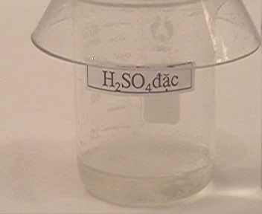
Bài 4: MỘT SỐ AXIT QUAN TRỌNG
A. AXIT CLOHIĐRIC (HCl = 36,5)
B. AXIT SUNFURIC (H₂SO₄ = 98)
I. Tính chất vật lí:

Dung dịch H₂SO₄ là chất lỏng, sánh, không màu, nặng gần gấp hai lần nước, không bay hơi, tan trong nước, toả nhiệt.

Slide 33
Cách pha loãng axit sunfuric đặc:
Cách 1: Rót H₂O vào H₂SO_{4 đặc}
Cách 2: Rót H₂SO_{4 đặc} vào H₂O

Slide 34
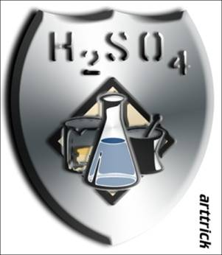


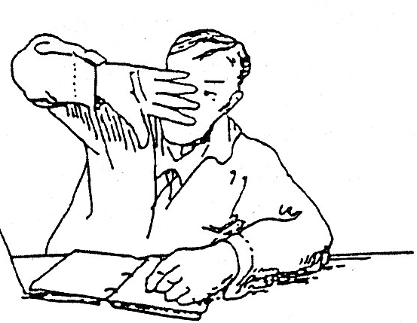
CẨN THẬN !
Gây bỏng
H₂O
H₂SO₄đặc

Slide 35

Trước và sau khi bị bỏng do Axit

Slide 36
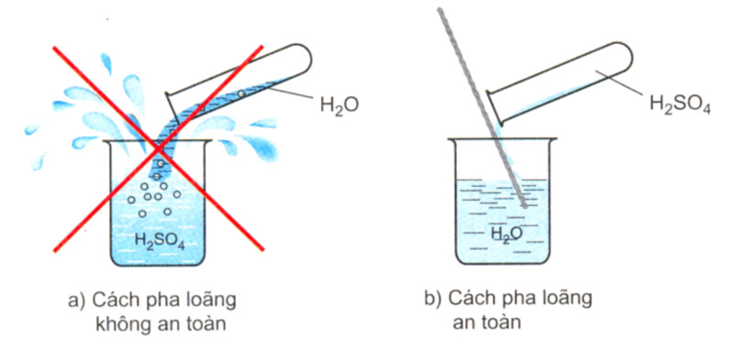
Cách pha loãng axit sunfuric đặc
Rót từ từ axit H₂SO₄ đặc vào nước và
khuấy nhẹ bằng đũa thuỷ tinh,
tuyệt đối không làm ngược lại.

Slide 37
Bài 4: MỘT SỐ AXIT QUAN TRỌNG
A. AXIT CLOHIĐRIC( HCl = 36,5)
B. AXIT SUNFURIC( H₂SO₄ = 98)
I. Tính chất vật lí:

Dung dịch H₂SO₄ chất lỏng, sánh, không màu, nặng gần gấp hai lần nước, không bay hơi, tan trong nước, toả nhiệt.
*Chú ý: Cách pha loãng dd H₂SO₄ : rót từ từ axit đặc vào lọ đựng sẵn nước rồi khuấy đều . Không làm ngược lại.

Slide 38
Bài 4: MỘT SỐ AXIT QUAN TRỌNG
B. AXIT SUNFURIC( H₂SO₄ = 98)
II. Tính chất hoá học:
1. TCHH của dd axit sunfuric loãng:
Dung dịch H₂SO₄ làm đổi màu quỳ tím thành đỏ.
H₂SO₄+ kim loại muối sunfat + H₂
(trừ Cu, Ag…)
Vd: H₂SO₄ + Zn ZnSO₄ + H₂
H₂SO₄ + bazơ muối sunfat + nước.
Vd: H₂SO₄ + Cu(OH)₂ CuSO₄ + 2H₂O
H₂SO₄ + oxit bazơ muối sunfat + nước.
Vd: H₂SO₄ + CaO CaSO₄ + H₂O

Slide 39
Bài 4: MỘT SỐ AXIT QUAN TRỌNG
B. AXIT SUNFURIC( H₂SO₄ = 98)
1. Tính chất hoá học của dd axit sunfuric loãng:
2. Tính chất hóa học của H₂SO₄ đặc: Có những tính chất hóa học riêng
a. Tác dụng với kim loại:
Quan sát thí nghiệm nêu hiện tượng? Khí sinh ra có mùi hắc gây mưa axit đó là khí gì?

Slide 40
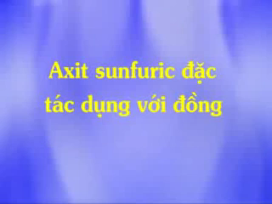

Slide 41
Bài 4: MỘT SỐ AXIT QUAN TRỌNG
B. AXIT SUNFURIC( H₂SO₄ = 98)
1. Tính chất hoá học của dd axit sunfuric loãng:
2. Tính chất hóa học của H₂SO₄ đặc: Có những tính chất hóa học riêng

a. Tác dụng với kim loại:
t⁰
2H₂SO₄ _{(đặc nóng} ₎+ Cu CuSO₄+ SO₂ + 2H₂O
Dd H₂SO₄ _{đặc nóng} tác dụng nhiều kim loại khác tạo thành dd muối sunfat, không giải phóng khí hiđro.

Slide 42
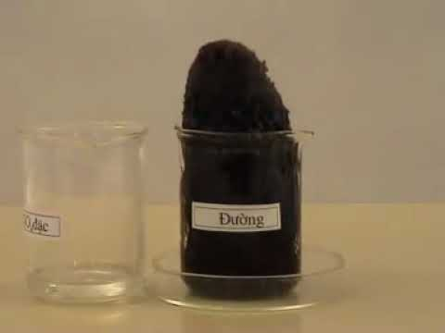
Bài 4: MỘT SỐ AXIT QUAN TRỌNG
B. AXIT SUNFURIC( H₂SO₄ = 98)
2. Tính chất hóa học của H₂SO₄ đặc:
a. Tác dụng với kim loại:
b. Tính háo nước:

Slide 43
Bài 4: MỘT SỐ AXIT QUAN TRỌNG
B. AXIT SUNFURIC( H₂SO₄ = 98)
2. Tính chất hóa học của H₂SO₄ đặc: Có những tính chất hóa học riêng
a. Tác dụng với kim loại:
b. Tính háo nước:

H₂SO_{4 đặc}
C₁₂ H₂₂O₁₁ 11 H₂O + 12C

Slide 44
Bài 4: MỘT SỐ AXIT QUAN TRỌNG
AXIT CLOHIDRIC
B. AXIT SUNFURIC
I. Tính chất vật lí
II. Tính chất hóa học
1. Axit sunfuric loãng có tính chất hóa học của axit
2. Axit sunfuric đặc có những tính chất hóa học riêng
III. Ứng dụng:

Slide 45
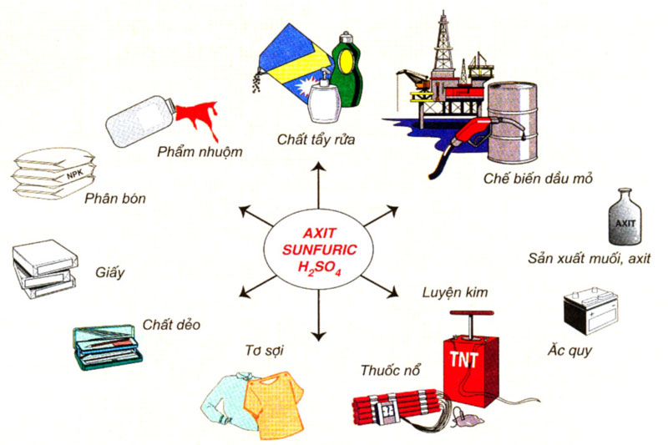
Quan sát hình và nêu ứng dụng của H₂SO₄

Slide 46
Bài 4: MỘT SỐ AXIT QUAN TRỌNG
B. AXIT SUNFURIC
I. Tính chất vật lí
II. Tính chất hóa học
III. Ứng dụng: (sgk)
IV. Sản xuất axit sunfuric:
Nguyên liệu: là S hoặc quặng pirit (FeS₂), không khí và nước.
Sản xuất axit sunfuric theo 3 giai đoạn:
Sản xuất SO₂: S + O₂ → SO₂
2) Sản xuất SO₃: 2SO₂ + O₂ → 2SO₃
3) Sản xuất H₂SO₄: SO₃ + H₂O → H₂SO₄

Slide 47
Bài 4: MỘT SỐ AXIT QUAN TRỌNG
B. AXIT SUNFURIC
V. Nhận biết axit sunfuric và muối sunfat:
H₂SO₄ + BaCl₂ → BaSO₄↓ + 2HCl
Na₂SO₄ + BaCl₂ → BaSO₄↓ + 2NaCl
(Trắng)
? Để nhận biết axit sunfuric và muối sunfat ta làm thế nào. Vì sao.
Dùng thuốc thử là: BaCl₂, Ba(NO₃)₂, Ba(OH)₂ vì tạo dấu hiệu là BaSO₄ (kết tủa trắng).
* Chú ý: Để phân biệt dd H₂SO₄ với muối sunfat: dùng thuốc thử là những kim loại: Al, Fe, Zn, Mg, …
H₂SO₄ + Zn → ZnSO₄ + H₂ ↑

